Slide 1
Національний авіаційний університет
Електричні апарати систем електропостачання
Лекція 3

Slide 2
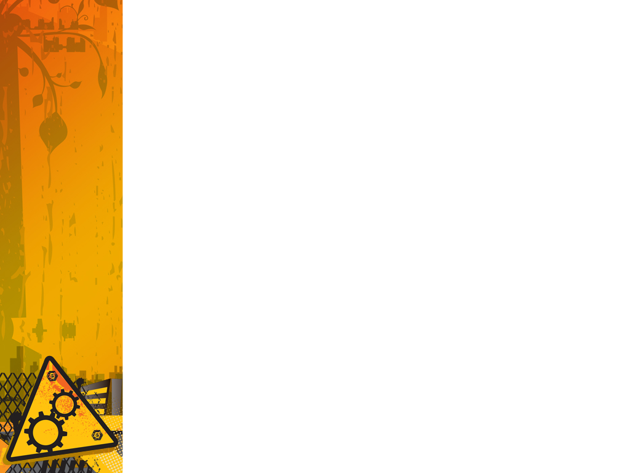
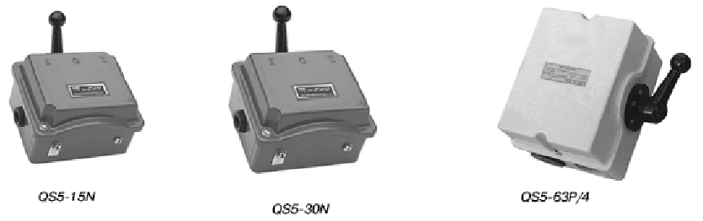
РОЗДІЛ 2. ЕЛЕКТРИЧНІ АПАРАТИ ДО 1000 В
НЕАВТОМАТИЧНІ КОМУТАЦІЙНІ АПАРАТИ РОЗПОДІЛЬЧИХ ПРИСТРОЇВ
РУБИЛЬНИКИ ТА ПАКЕТНІ ПЕРЕМИКАЧІ.
Рубильник призначений для ручного включення та відключення струму у колах з напругою джерела живлення до 220 В при постійному струмі та 380 В при змінному струмі.
Рис. 1. Рубильники

Slide 3
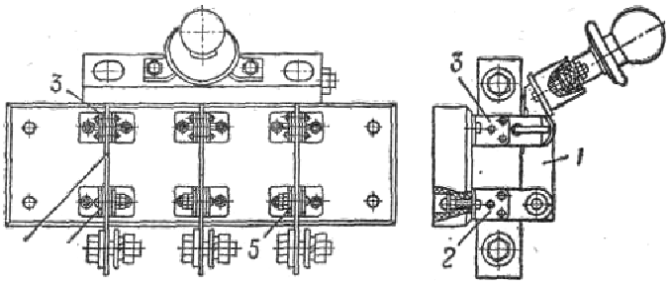
Рубильники випускаються у одно-, двох- та трьохполюсному виконаннях. На рис. 2 зображено рубильник з центральною ручкою. Рухомий контакт – ніж 1 обертається у шарнірній стійці 2. При обертанні ручки за годинниковою стрілкою між ножем та контактом нерухомої стійки 3 загоряється дуга. Гасіння дуги постійного струму при невеликих значеннях струму відбувається за рахунок механічного подовження дуги рухомим ножем. Чим більша швидкість руху контакту, тим більша швидкість дуги і менший час її горіння. При відключенні великих струмів вирішальним фактором є електродинамічні сили. Ця сила, яка діє на одиницю довжини дуги, приблизно обернено пропорційна довжині ножа. У зв’язку з цим довжина ножа може бути досить малою та вибирається такою, щоб забезпечити гасіння малих струмів (менше 75 А).
Рис. 2. Трьохфазний рубильник з центральною ручкою

Slide 4
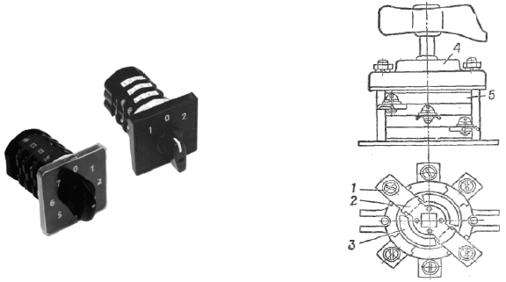
Пакетні вимикачі та перемикачі (рис. 3, 4) є багатоступінчатими багатоланцюговими апаратами, призначеними для нечастих комутацій у ланцюгах з невеликою потужністю (струми до 400 А).
Рис. 3. Пакетний перемикач ПКП Е9 Рис. 4. Пакетний вимикач серії ПВМ.
Пакетні перемикачі складаються з окремо зв’язаних разом пакетів 5 та приводного механізму 4.
Пакет утворює один полюс перемикача. Всередині пакета розміщені контактна та дугогасильна системи.
Кожний полюс має два розриви:
Нерухомі контакти 1 виконані у вигляді масивних пластин з латуні.
Рухомий контакт 2 насаджений на квадратний ізольований вал перемикача та має обертальний рух. Натискання контактів створюється за рахунок пружних властивостей губок рухомого контакту 2. Отвір у рухомому контакті може мати форму восьмигранної зірки, що дозволяє змінювати його положення відносно нерухомих контактів.
До рухомого контакту прикріплені дві щічки 3 з фібрових пластин. Відстань між ними трохи більша товщини нерухомого контакту, щоб рухомий контакт вільно обертався всередині пакету.

Slide 5
Рух рухомого контакту створюється за допомогою приводного механізму. При повертанні приводної рукоятки заводиться спеціальна пружина. Спеціальна засувка не дає повертатися валу перемикача слідом за пружиною. У певному положенні рукоятки момент, який розвивається пружиною, стає більшим за момент тертя у засувці та вал повертається у наступне комутаційне положення, де він фіксується засувкою. Така система привода створює необхідну швидкість руху контактів.
Пакетні вимикачі та перемикачі мають більше переваг порівняно з рубильниками. Вони мають малі габарити, зручні у монтажі. Дуга гаситься у замкнутому об’ємі, без викидів вогню та газів. Контактна система дозволяє керувати одночасно великою кількістю ланцюгів. Ці вимикачі мають високу вібро- та ударостійкість.
Але пакетні перемикачі мають суттєвий недолік, який обмежує їх строк служби: швидкий знос контактної системи та приводного механізму.
Допустиме число операцій включення – відключення для пакетних перемикачів на номінальний струм від 10 до 60 А при напрузі 220 В складає 20000, а при номінальних струмах від 100 до 400 А всього 1000. у сильно індуктивному ланцюгу допустиме число операцій скорочується вдвічі.

Slide 6
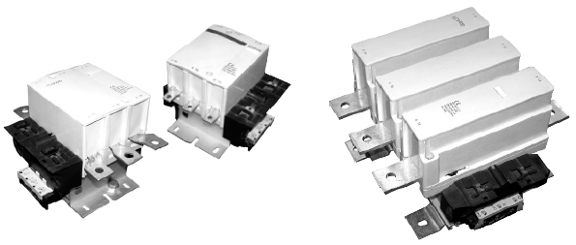
КОНТАКТОРИ ТА ПУСКАЧІ
Контактор – це одноступінчатий апарат, призначений для частих дистанційних включень та відключень електричних силових ланцюгів при нормальних режимах роботи (рис. 5).
Рис. 5. Контактори електромагнітні КМ
В залежності від роду енергії привода контактори бувають:
1. електромагнітні, які спрацьовують за рахунок дії сил
електромагніта;
2. гідравлічні, які спрацьовують за допомогою дії сил стиснутої рідини;
3. пневматичні, які спрацьовують за рахунок дії сил стиснутого повітря.

Slide 7
Контактори постійного струму призначені для роботи у мережах постійного струму та поділяються на силові контактори (для замикання чи розмикання силових електричних ланцюгів) та контактори прискорення (для закорочування окремих ступіней пускового реостата у функції вибраного параметра – для пуску електродвигунів постійного струму).
Електромагнітні контактори представляють собою пристрої, магнітопроводи яких розділені на дві частини: рухому, жорстко закріплену в основу з термостійкої пластмаси, та рухому з закріпленими контактами для комутації електричного ланцюга. Управління роботою КМ здійснюється за допомогою електромагнітної котушки, яка розміщена на середньому стержні нерухомої частини Ш-подібного магнітопровода (рис. 5). Електромагнітна система представляє собою процесор, який складається з реле контролю часу включення, діодного випрямляча, комутатора котушок та самих котушок (пускової та утримання). Таким чином, пояснюється нормований час включення, мінімальне споживання в режимі утримання (не більше 10 Вт) та виключення «прозвонки» тестером електромагнітної системи. Додатковими пристроями для контакторів КМ служать приставки контактні ДК та пневматичні приставки витримки часу БЗ.
Принцип дії: під дією електромагнітного поля соленоїда, яке виникає при протіканні через нього електричного струму, відбувається замикання двох частин магнітопроводу з подоланням опору возвратної пружини, а також пружин силових рухомих контактів. При цьому силові контакти також замикаються, відбувається комутація. Для ліквідації ефекту вібрування з частотою 50 Гц у полюсні стержні магнітопроводу напресовані масивні, короткозамкнуті алюмінієві кільця.
Контактори змінного струму в залежності від мережі змінного струму бувають промислової частоти (50 Гц) та підвищеної частоти (до 10 кГц).

Slide 8
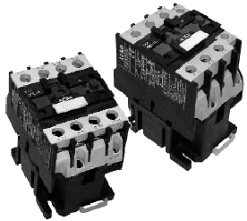
Магнітний пускач – контактор змінного струму, який використовується в основному для управління роботою (пуску в хід та зупинки) асинхронних двигунів з короткозамкнутим ротором (рис. 6).
Конструкція та принцип дії магнітних пускачів аналогічно як і у контакторів постійного струму, за умови додатково вбудованого теплового реле для захисту двигуна від перевантажень та при обриві однієї з фаз. Від струмів КЗ теплове реле не захищає, тому для захисту двигуна від КЗ передбачається додатково встановлення запобіжника.
Принцип дії електротеплового реле: під дією протікаючого струму, від мінімальної напруги до номінальної, термо-біметалічна пластина вигинається тим сильніше, чим більший струм по ній протікає. При певній величині струму (уставки спрацювання) радіус згинання стає достатнім для розмикання контактів, за допомогою яких комутується електромагнітна котушка пускача.відбувається відключення навантаження від мережі. Усі термо-біметалічні пластини діють на розмикаючі контакти через загальне «ярмо»
Рис. 6. Магнітний пускач ПМ

Slide 9
У контакторах постійного струму найтяжчим режимом роботи є режим відключення, у контакторах змінного струму – режим включення, бо пускові струми асинхронних двигунів з короткозамкненим ротором складає 6-8, а іноді 10 номінальних струмів.
В залежності від режиму роботи до контакторів ставляться наступні вимоги:
· висока включаюча та відключаюча здатність (10-20 Іном);
· тривала робота при великій частоті включень та відключень (240-600 вкл/год для контакторів нормального режиму роботи та 1500-2000 вкл/год для контакторів важкого режиму роботи)
· висока механічна (20 млн. циклів) та електрична (1,6-20 млн. циклів) зносостійкість відповідно для контакторів важкого та нормального режимів роботи;
· висока надійність в експлуатації;
· простота виготовлення, зручність заміни основних вузлів конструкції;
· малі габаритні розміри та маса.

Slide 10
АВТОМАТИЧНІ КОМУТАЦІЙНІ АПАРАТИ РОЗПОДІЛЬЧИХ ПРИСТРОЇВ
ЗАПОБІЖНИКИ. ОСНОВНІ ПАРАМЕТРИ, ВИМОГИ ДО ЗАПОБІЖНИКІВ.
Запобіжник – електричний апарат, призначений для захисту електричних ланцюгів чи окремих електричних установок від перевантажень та струмів КЗ.
Основними елементами плавкого запобіжника є плавка вставка, що вмикається у розсічку захищаємого ланцюга, та дугогасильний пристрій, який гасить дугу виникаючу після плавлення вставки.
Запобіжник складається з плавкої вставки, патрону, в якому вона розміщена, контактних деталей для вмикання вставки у електричне коло.

Slide 11
Основні параметри плавких запобіжників:
Номінальна напруга запобіжника – це напруга, на яку розрахований запобіжник для тривалої роботи.
Номінальний струм плавкої вставки Іном.вст – це струм, який витримує плавка вставка необмеженодовгий час.
Номінальний струм запобіжника Іном.з – це струм, рівний найбільшому номінальному струму плавкої вставки, яка може бути встановлена в даний запобіжник (в один і той же запобіжник в залежності від номінального струму захищаємого об’єкту може вставлятися одна з декількох плавких вставок, розрахованих на різні номінальні струми).
Максимальний струм відключення – це найбільший струм, який плавкий запобіжник може відключити без будь-яких пошкоджень або деформацій, які призводять до несправної роботи після заміни плавкої вставки.
До запобіжників ставляться такі вимоги:
1. ампер-секундна характеристика запобіжника повинна проходити нижче характеристики захищаємого об’єкту, причому як можливо ближче до неї;
2. при КЗ запобіжники повинні забезпечувати селективність захисту;
3. характеристики запобіжника повинні бути стабільними, а технологічний розподіл їх параметрів не повинен порушувати надійність захисту;
4. запобіжники повинні мати високу вимикаючу здатність;
5. заміна згорілого запобіжника чи плавкої вставки не повинна забирати багато часу.

Slide 12
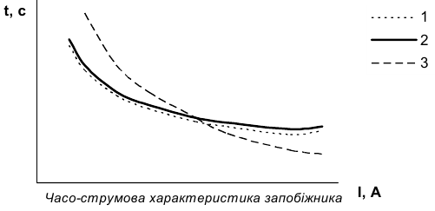
НАГРІВ ПЛАВКОЇ ВСТАВКИ ПРИ ТРИВАЛОМУ НАВАНТАЖЕННІ
Основною характеристикою запобіжника є часо-струмова характеристика, яка є залежністю часу плавлення плавкої вставки від протікаючого струму.
Для надійного захисту споживача потрібно, щоб часо-струмова характеристика запобіжника (крива 1) в усіх точках проходила нижче характеристики захищаємого об’єкту (крива 2). Але реальна характеристика запобіжника (крива 3) перетинає криву 2. Якщо характеристика запобіжника відповідає кривій 1, то плавка вставка буде перегоряти через старіння чи під час пуску двигунів. Тому струм плавлення плавкої вставки вибирають більшим за номінальний струм навантаження. При цьому криві 2 та 3 перетинаються. В області великих перенавантажень запобіжник захищає об’єкт. В області невеликих навантажень струм, при якому плавиться плавка вставка, більший за струм захищаємого об’єкту і плавка вставка не перегоряє.

Slide 13
Найменший струм, при якому плавка вставка згоряє при досягненні нею усталеної температури, називається граничним струмом.
Щоб запобіжник не спрацьовував при номінальному струмі, необхідно щоб його номінальний струм був меншим за граничний струм. З іншого боку, для кращого захисту граничний струм повинен бути якомога ближчим до номінального. У зв’язку з тим, що час плавлення при граничному струмі більший за годину та температура плавлення матеріалів вставки складає багато сотень градусів, всі деталі запобіжника нагріваються до високих температур і відбувається теплове старіння плавкої вставки.

Slide 14

НАГРІВ ПЛАВКИХ ВСТАВОК ПРИ КЗ
Якщо струм, який проходить через плавку вставку в 3-4 рази перевищує номінальний, то все тепло, яке випромінює плавка вставка йде на нагрів запобіжника (адіабатний процес).
Час нагріву вставки до температури плавлення:
де А‘ - коефіцієнт, який визначається тільки фізичними постійними і не залежить від розміру плавкої вставки;
q – поперечний переріз вставки;
І_{к} – струм;
δ_{к} – густина струму у вставці.

Slide 15


Після того як температура плавкої вставки досягла температури плавлення, для переходу вставки з твердого стану у рідкий їй необхідно надати тепло, рівне прихованій теплоті плавлення.
В процесі переходу плавкої вставки з одного стану в інший, її питомий опір різко збільшиться. Час переходу з твердого стану у рідкий визначається за формулою:
де ρ1 – питомий опір матеріалу при температурі плавлення; ρ2 – питомий
опір рідкого металу; γ – густина; L – прихована теплота плавлення на одиницю
маси.
Повний час роботи (відключення) запобіжника:
де t_{дуги} – час горіння дуги; n – коефіцієнт, який враховує передчасне руйнування вставки (для алюмінію - 3); к₀ – коефіцієнт, який враховує тривалість горіння дуги між контактами запобіжника ( ≈ 1,2÷1,3 – для плавкої вставки, що горить на відкритому повітрі).

Slide 16

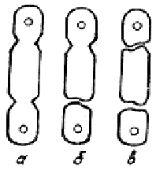
У запобіжниках з наповнювачем час відключення:
де к – коефіцієнт, який враховує тривалість горіння дуги в каналі, який утворений наповнювачем ( ≈ 1,7÷2).
При струмах, які перевищують граничний струм, плавка вставка повинна перегоріти у найкоротший термін. Щоб різко скоротити час плавлення вставки з ростом струму, плавкій вставці придають спеціальної форми або використовують металургічний ефект.
У першому випадку вставку виконують у вигляді пластини з вирізами, які зменшують її переріз на окремих ділянках (рис. а) на вузьких ділянках виділяється більше теплоти, ніж на широких. При номінальних струмах надлишкова теплота внаслідок теплопровідності матеріалу вставки встигає поширитись до більш широких ділянок та вся вставка має практично однакову температуру. При перевантаженні нагрів вузьких ділянок відбувається швидше, оскільки тільки частина теплоти встигає відводитись до широких ділянок.
Плавка вставка плавиться у місці, де має найвищу температуру. При КЗ нагрів вузьких ділянок проходить настільки інтенсивно, що теплота не встигає відводитись у оточуюче середовище. Плавка вставка перегоряє одночасно у всіх або у декількох вузьких місцях (рис. б, в).

Slide 17
У другому випадку (металургічний ефект) використовується здатність багатьох легкоплавких металів (олова, свинцю та ін.) у розплавленому стані розчиняти деякі більш тугоплавкі метали (мідь, срібло та ін.). Отриманий при цьому розчин розплавлених металів має інші характеристики, ніж вихідні метали. Це явище і використовується у запобіжниках.
Для прискорення плавлення плавкої вставки при перевантаженнях та для зниження загальної температури всієї вставки при її плавленні на тонку проволоку (d не менше 1 мм) наноситься кулька олова. При нагріві вставки спочатку плавиться олово, яке має tпл= 2320С. У місці контакту олова з проволокою починається її розчинення та зменшення перерізу вставки. Це викликає збільшення опору та зниження температури плавлення металевої проволоки. Процес триває доки проволока не розплавиться у точці, де розміщена олов’яна кулька. Застосування металургійного ефекту дозволяє збільшити вимикаючу здатність запобіжника.
Наведені методи прискорення перегорання плавкої вставки при струмах перевантаження та КЗ дають одну надзвичайну перевагу плавким запобіжникам – струмообмежуючу дію, тобто плавка вставка перегоряє набагато раніше, ніж струм у ланцюзі при КЗ встигає досягнути встановленого значення. При цьому струм КЗ обмежується у 2-5 разів, і тим самим знижується руйнівна дія електродинамічних сил, які пропорційні квадрату струму.

Slide 18
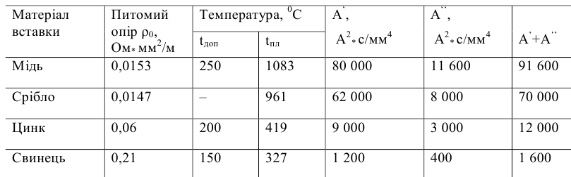
МАТЕРІАЛИ ПЛАВКИХ ВСТАВОК ЗАПОБІЖНИКІВ
Для зниження температури плавлення вставки, матеріалом для неї служать легкоплавкі метали, такі як свинець, цинк, срібло, мідь та їх сплави. Властивості деяких матеріалів вказані у таблиці.
де tдоп – допустима температура – температура плавкої вставки при тривалому протіканні струму;
А‘ , А‘‘- сталі коефіцієнти, які визначають властивості матеріалу.
Найменшу температуру плавлення має свинець, але його питомий опір в 12 разів вище, ніж у міді. Отже, переріз свинцевої плавкої вставки повинен бути у 12 разів більшим, ніж переріз вставки з міді, що призводить до збільшення габаритів свинцевої плавкої вставки.

Slide 19
При плавленні вставки пари метала іонізуються у виникаючій дузі завдяки високій температурі. Великий об’єм вставки збільшує кількість парів метала в дузі, ускладнює її гасіння, зменшує вимикаючу здатність запобіжника (вимикаюча здатність запобіжника характеризується мах струмом відключення.
З легкоплавких матеріалів широко застосовуються мідь та срібло.
Стабільність часо-струмової хар-ки значно залежить від окислення плавкої вставки.
Свинець та цинк утворюють на повітрі плівку окису, яка запобігає зменшенню перерізу плавкої вставки.
Мідна вставка при тривалій роботі з високою температурою інтенсивно окисляється. Плівка окису при зміні температурного режиму відшаровується та переріз вставки поступово зменшується. У результаті плавка вставка перегоряє при номінальному струмі, якщо її температура при струмі, близькому до граничного, вибрана високою.
Срібні вставки не зазнають теплового старіння. Отже, граничний струм значно менший за струм мідної вставки.
Дуже широко застосовуються алюмінієві плавкі вставки. Плівка окису на їх поверхні захищають від корозії та робить часо-струмову хар-ку стабільнішою. Температура плавлення алюмінієвої плавкої вставки 658 ⁰С, що значно менше, ніж у міді.

Slide 20
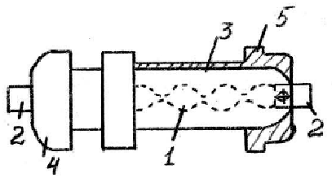
КОНСТРУКЦІЇ ЗАПОБІЖНИКІВ
З ГАСІННЯМ ЕЛЕКТРИЧНОЇ ДУГИ В ЗАКРИТОМУ ОБ’ЄМІ (ПР-2)
Запобіжник такого типу – ПР-2 (рис. 7).
Рис. 7. Конструкція запобіжника з гасінням дуги в закритому об’ємі.
Плавка вставка 1, виготовлена з цинку, приєднується до ножеподібних контактів 2. Вставка розміщується у герметичному трубчатому патроні, який складається з фібрового циліндру 3, латунної обойми 5 та латунного ковпачка 4.

Slide 21
При відключенні згоряють звужені перерізи плавкої вставки та виникає дуга. Під дією високої температури дуги стінки патрона виділяють газ, який охолоджує дугу. Тиск у патроні за долі півперіоду підіймається до 4-8 МПа. За рахунок збільшення тиску підіймається вольт-амперна характеристика дуги, що сприяє її швидкому гасінню.
Плавка вставка має 1 – 4 звужень в залежності від номінальної напруги.
Звужені ділянки вставки сприяють швидкому її плавленню при КЗ та створюють ефект струмообмеження.
Запобіжники працюють безшумно, практично без викиду вогню та газів.
В залежності від величини номінального струму змінюється діаметр патрона. Всього випускають 6 різних по діаметру габаритів патронів. У кожному можуть встановлюватись вставки на різні номінальні струми.
Запобіжники ПР-2 працюють з струмообмежувачем. Так, наприклад, у ланцюгу з діючим струмом КЗ 50 кА запобіжник на струм 6 А проведе відключення при струмі всього 400 А. Але чим більший номінальний струм, тим менший ефект струмообмеження.

Slide 22
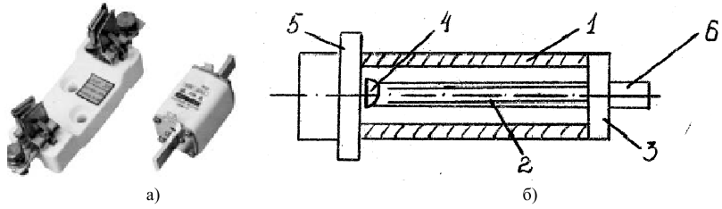
З ДРІБНОЗЕРНИСТИМ НАПОВНЮВАЧЕМ (НПН2, ПН2, ПП32).
Ці запобіжники більш досконалі за ПР-2. На рис. 8 зображено зовнішній вигляд та конструкцію плавких запобіжників, які відповідають даній конструкції.
Корпус запобіжника 1 виробляється з міцного фарфору або стеатиту.
Всередині корпус має отвір круглого перерізу, у якому розміщені стрічкові плавкі вставки 2 та наповнювач – кварцовий пісок 3. Зовні корпус має форму квадрата. Плавкі вставки приварюються до диску 4, який кріпиться до пластин 5, пов’язаних з ножовим контактом 6.
Рис. 8. Плавкий запобіжник ПП32-31-20:
а) загальний вигляд запобіжника;
б) конструкція запобіжника.

Slide 23
Плавка вставка виробляється з мідної стрічки товщиною 0,1-0,2 мм. Для отримання ефекту струмообмеження вставка має звужені перерізи 2. Розбивка плавкої вставки на декілька паралельних віток – стрічок дозволяє більш повніше використовувати об’єм наповнювача.
Для зниження температури плавлення вставки на звужені ділянки наносяться олов’яні кульки.
При КЗ плавка вставка згоряє та утворюється дуга, яка горить у каналі, утвореному піщинками. Кварцові піщинки мають високу теплопровідність та добре розвинуту охолоджуючу поверхню.
Оскільки дуга горить у вузькій щілині, починаючи з струму вище 100 А, вона має зростаючу вольт-амперну характеристику. Це дає можливість гасити дугу за декілька мілісекунд при невеликій довжині.
Запобіжники ПН2, НПН2, ПП32 випускаються на номінальний струм до 630 А. Максимальний струм відключення КЗ , який може відключати запобіжник, від 10 до 100 кА. Малі габарити, незначна затрата дефіцитних матеріалів, висока струмообмежуюча здатність – переваги даного запобіжника.

Slide 24
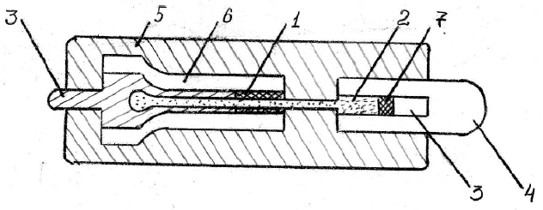
З РІДИННО-МЕТАЛЕВИМ КОНТАКТОМ (рис. 9).
Рис. 9. Конструкція запобіжника з рідинно-металевим контактом.
Трубка 1 має капіляр, який заповнюється рідинним металом 2. Капіляр герметично закритий електродами 3, 4, корпусом 5, розчеплювачем 6.
Електроди включаються послідовно у мережу, яку захищає запобіжник.
При протіканні струму рідинний метал випаровується, виникає парова трубка і коло розмикається. Після повного часу пара конденсується і контакт знову замикається.
Максимальний відключаючий струм 250 кА.
Запобіжник має високу струмообмежуючу здатність.

Slide 25


ВИБІР ЗАПОБІЖНИКІВ
Номінальна напруга запобіжника
Для безінерційного запобіжника у разі «спокійного» навантаження (печі опору, освітлювального навантаження):
де І_{розр} – розрахунковий струм лінії.
При захисті лінії до двигуна з легким пуском (двигун металооброблювальних верстатів, насосів та ін.)
де І_{пуск} = пусковий струм двигуна.
Якщо пуск важкий (двигуни кранів, центрифуги):
При захисті лінії, що живить групу електроприймачів:
У разі зварювального апарата:
де І_{зв} – номінальний струм зварювального апарата.
Номінальний струм запобіжника:

Slide 26
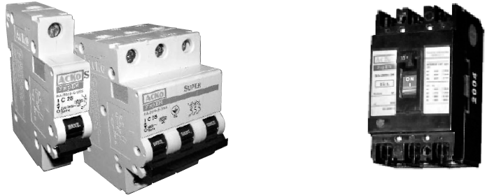
АВТОМАТИЧНІ ПОВІТРЯНІ ВИМИКАЧІ
КОНСТРУКЦІЯ ТА ПРИНЦИП ДІЇ.
Автоматичний повітряний вимикач (автомат) (рис.10) служить для відключення електричної мережі у ненормальних та аварійних режимах – перевантаженнях, КЗ, надмірному пониженні напруги живлення, зміні напряму потужності, для нечастих включень та відключень номінальних струмів навантаження.
Рис. 10. Автомати УкрЕМ серии ВА-2010-S "SUPER" та ВА-2004.

Slide 27
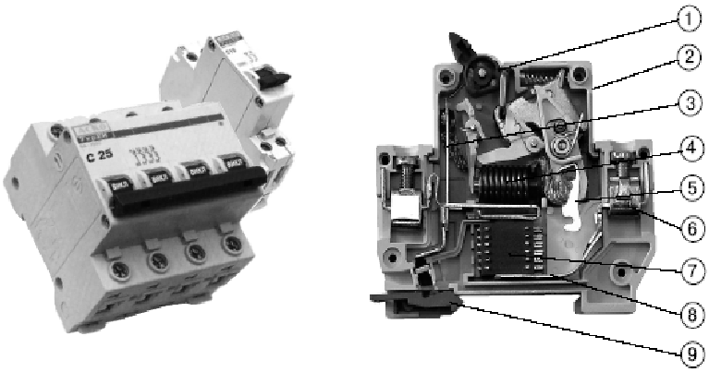
Основними вузлами автоматів є струмопровідний ланцюг, дугогасильна камера, привід автоматичного вимикача, механізм вільного розчеплення, елементи захисту – розчеплювачі.
Рис. 11. Загальний вигляд та конструкція автомату ВА-2002

Slide 28
Автоматичні вимикачі з Іном.а ≤100 А (ВА-2001, ВА-2002, ВА-2003 [рис. 11]) складаються з корпусу 2 з механічно міцної та термостійкої (2400 С) пластмаси, яка не підримує горіння, та з замками 9 для монтажу на DIN-рейку.
Обладнані двома типами захисту: тепловим – для захисту від тривалих струмових перевантажень, виконаний на базі біметалічної пластини 3, та електромагнітним – для захисту від струмів КЗ, виконаний на базі соленоїда 4. Струмовий розчеплювач 5 виконаний з сталі, обробленою міддю, та має контакти зі сплаву, що містить срібло. Дугогасильна камера 7, яка складається з дев’яти пластин, та активний дугогасильний контакт 8 підвищують комутаційну зносостійкість та, відповідно, граничну комутаційну здатність. Надійний контакт з провідниками забезпечують комбіновані зажими 6, виконані з оцинкованої сталі та посрібленої латуні. Вимикачі з лицьової сторони обладнані індикатором стану 1 ВКЛ/ВИКЛ.
При перевантаженнях у захищаємому ланцюзі протікаючий струм нагріває біметалічну пластину. При нагріванні пластина вигинається та діє на ричаг вільного розчеплення. При КЗ у захищаємому ланцюзі струм, який протікає через котушку електромагніту автомата, багатократно зростає, відповідно, зростає магнітне поле, яке переміщує осердя, що діє на ричаг вільного розчеплення. У обох випадках рухомий контакт відходить від нерухомого, автомат вимикається, відбувається розрив ланцюга, тим самим електричний ланцюг захищається від перевантажень та струмів КЗ.

Slide 29
Сучасні вимикачі з Іном.а > 100 А виконуються у вигляді моноблоку (рис. 12) та складаються з основи 1 та кришки з фальшпанеллю, у якій є віконце для ручки управління 5. Основа є несучою конструкцією для приєднувальних зажимів 2, нерухомих силових контактів 3 з системою дугогасіння 4, механізму управління з системою рухомих контактів 6, блоку захисту від надструмів.
Кришка закриває всі рухомі елементи механізму управління та внутрішні струмоведучі частини. Механізм управління вимикача побудований на принципі переломлюючого ричагу та вбудованої потужної пружини повернення. При ввімкненні ручки механізму управління приводиться у рух ізолююча рейка 7, на якій закріплені підпружинені рухомі силові контакти з гнучким з’єднанням. Рейка повертається у бокових направляючих, забезпечуючи не тільки замикання рухомих та нерухомих силових контактів, але і необхідні провали для збільшення та вирівнювання тиску на рухомі контакти.
Дія пружини повернення блокується елементами переломлюючого ричага, який знаходиться в цей момент на одній прямій лінії та спирається одним коліном на виступ поворотного елементу «сброс» механізму управління. «Сброс» механізму управління здійснюється за допомогою плоскої рейки 8, на яку діють через регулювальні гвинти 9 штовхачі біметалічних пластин теплових розчеплювачів та електромагнітів захисту від КЗ.

Slide 30
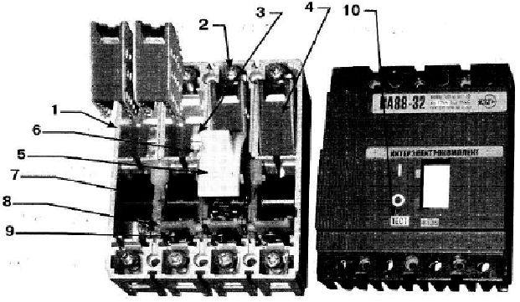
Рис. 12. Загальний вигляд та конструкція автомату ВА88-32 фірми ІЕК.

Slide 31
ОСНОВНІ ПАРАМЕТРИ АВТОМАТИЧНИХ ВИМИКАЧІВ
Основними параметрами автоматів є:
1. номінальна напруга автомата;
2. номінальний струм автомата;
3. максимальний струм відключення;
4. номінальний струм розчеплювача;
5. власний та повний час відключення автомата.
Власний час відключення автомата – час з моменту, коли струм вимикача досягає струму спрацювання розчеплювача до початку розходження головних контактів.
Повний час відключення автомата
де t0 – власний час відключення автомата, с;
t1 – час до моменту повного розмикання головних контактів, який витрачається на роботу розчеплювачів, с;
t2 – час горіння електричної дуги між контактами, що розходяться, с. t1 залежить від способу розчеплення, конструкції контактів, маси рухомих частин та інших факторів.
Якщо t1≥0,01 с, то автоматичний повітряний вимикач називається звичайним (нешвидкодіючим).
Якщо t1=0,002÷0,008 с, то автоматичний повітряний вимикач – швидкодіючий.

Slide 32
ДУГОГАСИЛЬНА СИСТЕМА
Автомат повинен забезпечувати гасіння дуги у всіх можливих режимах мережі.
У автоматах минулого століття широкого використання знайшли два виконання дугогасильних систем – напівзакрите та відкрите.
У першому автомат закритий кожухом з отворами для виходу гарячих газів. Об’єм кожуха робиться досить великим, щоб всередині кожуха не створювалося внликих надлишкових тисків. При цьому виконанні зона викиду гарячих та іонізованих газів складає декілька сантиметрів від вихлопних щілин.
Таке конструктивне виконання використовується у автоматах, які монтуються поруч з іншими апаратами, у РП, в автоматах з ручним управлінням. Граничний струм не перевищує 50 кА.
При струмах 100 кА і вище використовують камери відкритого виконання з великою зоною викиду. Це виконання зазвичай використовують у швидкодіючих та автоматах на великі граничні струми (100 кА і вище) або великі напруги (вище 1000 В).

Slide 33
У апаратах масового використання широкого застосовується деіонна дугогасильна решітка з сталевих пластин. Оскільки автомати повинні працювати як на змінному, так і на постійному струмі, число пластин вибирається з умови відключення ланцюга постійного струму. На кожну пару пластин приходиться напруги не менше 25 В. У дугогасильних системах зі сталевими пластинами гасіння проходить спокійно, з мінімальним викидом іонізованих та нагрітих газів.
При більших струмах використовують лабіринтно-щілинні камери та камери з прямою щілиною. Утягування дуги в щілину здійснюється магнітним дуттям з котушкою струму. У лабіринтно-щілинній камері відбувається охолодження дуги стінками камери, при цьому матеріал стінок повинен мати високу теплопровідність та температуру плавлення, наприклад, кордієрит.

Slide 34
Поздовжньо-щілинна камера може мати декілька паралельних щілин незмінного перерізу. Це зменшує аеродинамічний опір камери та полегшує входження дуги з великим струмом у щілини. Спочатку дуга розбивається на ряд паралельних волокон. Але потім з усіх паралельних віток залишається лише одна, у якій остаточно проходить гасіння. Стінки камери та перегородки виготовляють з азбоцементу.
З метою спрощення конструкції (шляхом відмови від потужних та складних систем магнітного дуття) сучасні системи дугогасіння автоматів (до 225 А) складаються з дугогасильних решіток зі сталевими нікельованими вкладишами, а від 250 А і вище використовуються додаткові розпилювачі дуги у вигляді сталевих, нікельованих пластин з перфорацією, які вставлені у кришку автомата.

Slide 35
ПРИВОДИ АВТОМАТИЧНИХ ВИМИКАЧІВ
Привід повинен передати контакту силу, потрібну для включення автомата у найтяжчому випадку – на діюче КЗ.
Приводи можна поділити на дві групи: ручні та електромеханічні. Ручні приводи рекомендується встановлювати при номінальних струмах до 200 А.
При більших струмах потрібно використовувати електромеханічні приводи, які забезпечують потрібну швидкість зростання тиску в контактах.
Електромагнітний привод більш широко використовується при струмах до 600-1000 А (в автоматах старого покоління) та до 1600 А (у сучасних автоматах).
Ручний поворотний привід призначений для перетворення обертального руху в поступальний для керування автоматичним вимикачем.
Привід закріплюється на дверцятах РП для оперування вимикачем через дверцята (наприклад, для вимикачів ВА88 з номінальним струмом 250А – 1600А) або безпосередньо на вимикачі (наприклад, для вимикачів ВА88 з номінальним струмом 125 А та 160 А). Положення привода відображає положення ручки керування вимикача: відключено, включено, спрацювання розчеплювачів.

Slide 36
Електромагнітний привід – це електромеханічний пристрій оперування вимикачем (включити/відключити), який має вбудоване ручне керування.
Привід дозволяє дистанційно керувати вимикачем та особливо зручно в системах телеуправління енергозбереженням. Встановлюється у комплекті з з ручним приводом керування та аварійною відключаючою кнопкою.
Електромагнітні приводи вимикачів з номінальним струмом до 400 А максимально безпосередньо діють на ручку вимикача при подачі команди включення/відключення від зовнішніх кнопок «вкл» / «відкл».
Електромагнітні приводи вимикачів з номінальним струмом від 250 А і вище мають пружинну систему. Привід заводить пружинну систему в момент відключення вимикача, а потім запасена енергія використовується для наступного включення. Для відключення вимикача використовується незалежний розчеплювач.

Slide 37
РОЗЧЕПЛЮВАЧІ АВТОМАТІВ
У вимикачах старих зразків найбільшого розповсюдження набули максимальні розчеплювачі. Серед них популярними є електромагнітна система та теплова система з використанням біметалічної пластини.
Електромагнітний розчеплювач простий за конструкцією, має високу термічну та динамічну стійкість, не боїться вібрацій. До моменту дії на механізм вільного розчеплення якір розчеплювача зазвичай має значний вільний хід (5-10 мм). Розчеплення відбувається за рахунок удара, при якому основну роль відіграє кінетична енергія, накоплена в якорі на момент удару. Для створення витримки часу між електромагнітом та механізмом вільного розчеплення ставлять пристрій затримки. Витримка часу такого пристрою не залежить від струму, тому такий пристрій від перевантажень не захищає.
Витримка часу, яка залежить від струму навантаження, створюється різними затримуючими пристроями.

Slide 38
Більш проста витримка часу, яка залежить від струму, отримується за рахунок теплових розчеплювачів. Їх часо-струмова характеристика може бути досить добре узгоджена з захищаємим об’єктом, але ці розчеплювачі мають ряд недоліків, які обмежують їх використання:
A. Недостатня термічна стійкість потребує миттєвого відключення при великих струмах. У цих випадкахзазвичай використовується комбінація з обох розчеплювачів: електромагнітний працює при КЗ, тепловий – при перевантаженнях.
B. Із зростанням струму автомата росте зусилля, необхідне для розчеплення. Тому теплові розчеплювачі використовують при струмах до 200 А.
C. Витримка часу теплового розчеплювача залежить від температури навколишнього середовища. Це не дає можливості повністю використовувати обладнання.
D. Похибка у струмі спрацювання приблизно удвічі більша, ніж у електромагнітних.
E. Створення теплових розчеплювачів на більші струми пов’язано зі значними затрудненнями. Використання шунтів та трансформаторів струму збільшує габарити автомата.
F. Через малу термічну стійкість теплові розчеплювачі допускають малу тривалість КЗ.

Slide 39
Розчеплювачі сучасних автоматів дозволяють відключати вимикач дистанційно, використовуючи електричні сигнали (незалежний розчеплювач) або неприпустиме зниження фазної чи лінійної напруги на вводі вимикача (розчеплювач мінімальної напруги).
Незалежний розчеплювач використовують для дистанційного відключення вимикача. Після подачі напруги у ланцюг керування незалежного розчеплювача його електромагнітний механізм відключає вимикач, у якого розмикаються контакти головного ланцюга. При цьому поворотна рейка вимикача діє на допоміжні контакти, вбудовані в механізм незалежного розчеплювача та блокуючі повторну подачу напруги. Це дозволяє відмовитись від встановлення у ланцюг живлення незалежного розчеплювача для його захисту вільних допоміжних контактів. Включення вимикача після дистанційного його відключення проводиться вручну.
Мінімальний розчеплювач викликає відключення вимикача при зниженні фазної чи лінійної напруги на його вводі до 70% від номінального, а також блокує від включення, якщо напруга в цьому ланцюзі менше 85% від номінального. Основним призначенням мінімального розчеплювача є відключення електрообладнання при неприпустимому для нього зниженні напруги. Мінімальний можна використовувати в якості незалежного розчеплювача, якщо послідовно в ланцюг його керування включити кнопковий вимикач з розмикаючим контактом. При короткочасному розмиканні контакту кнопкового вимикача мінімальний розчеплювач відключить автматичний вимикач.

Slide 40






ВИБІР АВТОМАТИЧНИХ ВИМИКАЧІВ
Напруга:
де U_{ном.мережі} – номінальна напруга мережі, в якій застосовується вимикач.
Номінальний струм розчеплювача:
Номінальний струм автоматичного вимикача:
Автоматичний вимикач перевіряється за струмом спрацювання розчеплювача миттєвої дії:
і струмом однофазного короткого замикання
У нормальних приміщеннях для вимикачів з комбінованим розчеплювачем:
Якщо автоматичний вимикач має тільки електромагнітний розчеплювач:
У мережах вибухонебезпечних приміщень для вимикачів із комбінованим розчеплювачем:
Автоматичний вимикач перевіряється за динамічною стійкістю струмам трифазного короткого замикання:
де i_{у} – ударний струм короткого замикання;
i_{дин} – струм електродинамічної стійкості.

Slide 41
Дякую за увагу!

